Slide 1
Dbt中的符号扩展
王振江

Slide 2
MIPS指令
32位指令
addu, addiu, subu, sll, srl, sra, …
源操作数大多要求符号扩展(除了移位指令)，否则结果不定；生成的结果做32位符号扩展
64位指令
daddu, daddiu, dsubu, dsll, dsrl, dsra, dsll32, …
and, or, xor, nor, beq, bne, slt, sltiu, …
源操作数64位(任意扩展)；生成64位结果

Slide 3
64位算数运算结果的扩展
未知扩展+未知扩展=？
符号扩展+符号扩展=？
0x7000 0000 + 0x2000 0000
0x8000 0000 + 0xffff ffff
零扩展+零扩展=？
0x8000 0000 + 0x9000 0000
符号扩展+零扩展=？
0x7000 0000 + 0x9000 0000
0x1000 0000 + 0x9000 0000

Slide 4
之前的方案
动态使用64位指令，结果再做符号扩展
静态改用32位指令，结果自动符号扩展
优点：
32位指令输入输出都是符号扩展，不用再处理
N32和O32的地址范围是0x0-0x7fff ffff，符号扩展后的地址仍然是合法地址

Slide 5
dbt5的方案
N32的dbt5中，使用32位指令
N64的dbt5中，需要对访存进行额外处理
N64地址空间1024G，即0x0-0xff ffff ffff
模拟的x86空间3G，即0x0-0xbfff ffff
一些x86地址(如0xb000 0000)做符号扩展后，会访问到非法的地址范围

Slide 6
解决方案1
利用mremap，把0x8000 0000-0xffff ffff和0xffff ffff 8000 0000-0xffff ffff ffff ffff这两段虚地址映射到同样的物理地址
无法映射，最多能映射到0xff ffff ffff

Slide 7
解决方案2
利用mremap，把0x0 - 0xffff ffff和0x1 0000 0000 – 0x1 ffff ffff这两段虚地址映射到同样的物理地址；操作数使用零扩展
运算结果超出4G，也能合法访问
超出8G？16G？把若干个4G虚地址同样映射

Slide 8
解决方案3
在所有访存之前，对访存地址高位清零
容易实现，但访存较多，性能受影响
小例子(malloc 16m次)测试，比不清零慢20%。
怎样改进？

Slide 9
改进1
解释器中profiling，记录访问过高1G的访存指令。这些指令在翻译时地址高位清零，其它访存指令不清零。
用异常处理函数捕捉遗漏的
局部性可能很差

Slide 10
改进2
数据流分析，某个寄存器a在随后用作地址，则在产生a的值的时候高位清零
访存产生a时，lw可变为lwu
运算产生a时，进行高位清零。和访存时再清零的开销相当
基本块内的分析？跨基本块？间接跳转？

Slide 11
改进3
几乎所有x86指令都有可能访问到高1G(除了立即数寻址，如0x8048123)，都要清零
目标是避免重复的高位清零
例如x86指令依次访问(eax)， 4(eax)， 8(eax)，第一条对eax清零过了，后面就不用再清了

Slide 12
改进3
记录寄存器的扩展状态
运算时，根据源操作数的扩展状态不同，使用不同的龙芯指令，产生不同扩展的结果。
寄存器在某些扩展状态下，算出的地址不用清零

Slide 13
记录寄存器的扩展状态
(mode, bit)
Mode包括
SIGN_EXTENSION
ZERO_EXTENSION
UNKNOWN_EXTENSION
EM_X86_ADDRESS
EM_MIPS_ADDRESS
接口
is_zx, is_sx, is_ux, is_bx, is_x86_address, is_mips_address, is_address

Slide 14
扩展状态举例
0x ffff ffff 8765 4321 (sx, 32)
0x 0000 0000 8765 4321 (zx, 32)
0x 0000 0000 7fff ffff (zx, 31)
0x 0000 ffff 0804 8000 (zx, 48)
0x 0000 0000 0000 ffff (zx, 16)
0x ffff ffff ffff 3216 (sx, 17)
0x ffff ffff ffff ffff (sx, 1)
0x 0000 0000 0000 0000 (zx, 0)

Slide 15
确定寄存器的扩展状态
初始状态：esp是EM_X86_ADDRESS，ebp是(ZX, 32)，其它寄存器都是(SX, 32)
X86指令访问内存之前，如能确定某个寄存器是地址，则其扩展变为EM_X86_ADDRESS
Base+offset类型，且offset绝对值小于4096
宽松：offset不在固定映射的文件地址范围中
EM_xx_ADDRESS扩展的寄存器参与运算，生成的结果一般也是EM_xx_ADDRESS扩展

Slide 16
扩展状态的推断
对不同的操作，根据源操作数的扩展状态，推断结果操作数的扩展状态，减少程序员的工作量。
addu (sx, 32), (sx, 32) -> (sx, 32)
daddu (sx, 32), (sx, 32) -> (sx, 33)
addu (sx, 16), (sx, 16) -> (sx, 17)
and, or, xor
dsrl, dsra, srl, sra

Slide 17
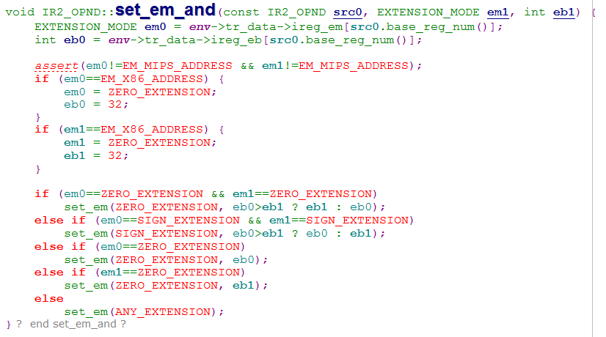
AND

Slide 18
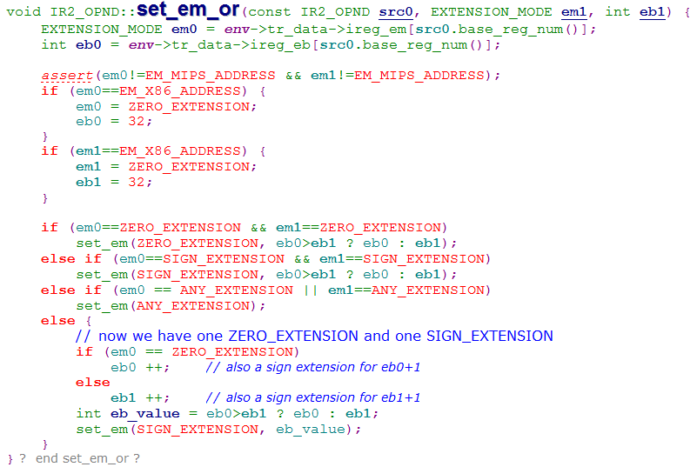
OR

Slide 19
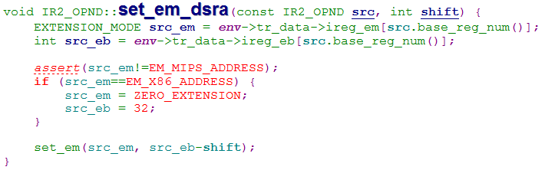
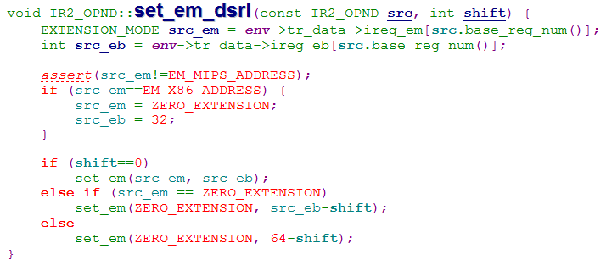
DSRA/DSRL

Slide 20
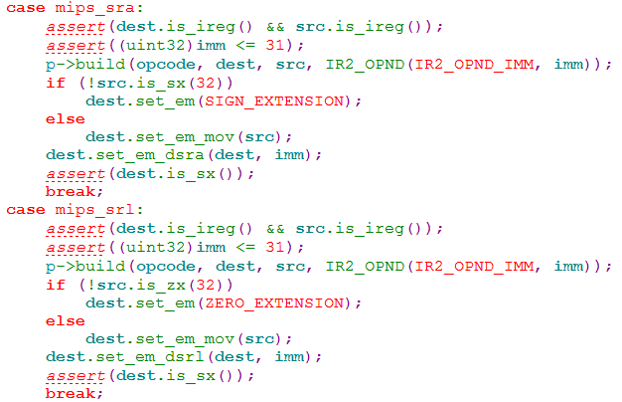
SRA/SRL

Slide 21
运算指令的选择
操作数没有EM_xx_ADDRESS扩展，则正常处理：一般是源操作数符号扩展，使用32位指令，生成的目标操作数也是符号扩展
操作数有一个EM_xx_ADDRESS扩展，则另一个操作数符号扩展，使用64位指令，生成的目标操作数是EM_xx_ADDRESS扩展
两个操作数都是EM_xx_ADDRESS扩展，报错（除了sub指令）
运算产生的低32位结果始终是对的，只有扩展不同

Slide 22
处理x86访存操作数
base+offset，如果base是EM_X86_ADDRESS寄存器，则不用在访存前清零；base是其它类型，则需要清零。
SIB类型的，base和index中有一个是EM_X86_ADDRESS时不用清零；其它情况都清零。

Slide 23
基本块链接
基本块的本地码开始和结束，必须恢复到默认扩展（esp是EM_X86_ADDRESS，ebp是zx，其它是sx）
优化：
TB本地码起始结束可以采用其它扩展，需要记录，链接时必须转化成所需扩展
间接跳转和间接调用时，查表得到了目标本地码地址，还需要通过一段本地码转换成所需扩展

